Slide 1
Geurtjes in de gymzaal
Maak zelf een geurverspreider
Les 2 – Probleem onderzoeken

Slide 2
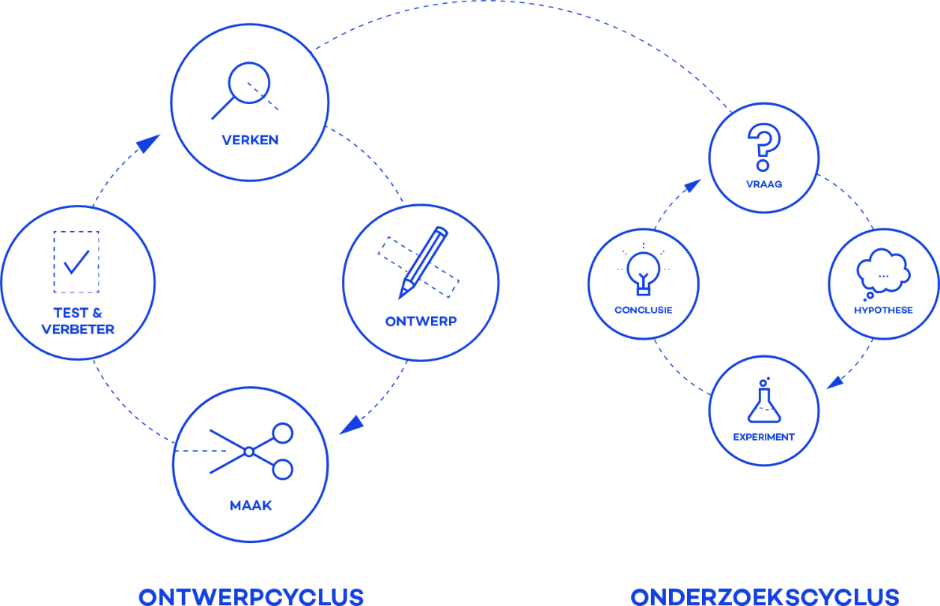

Slide 3
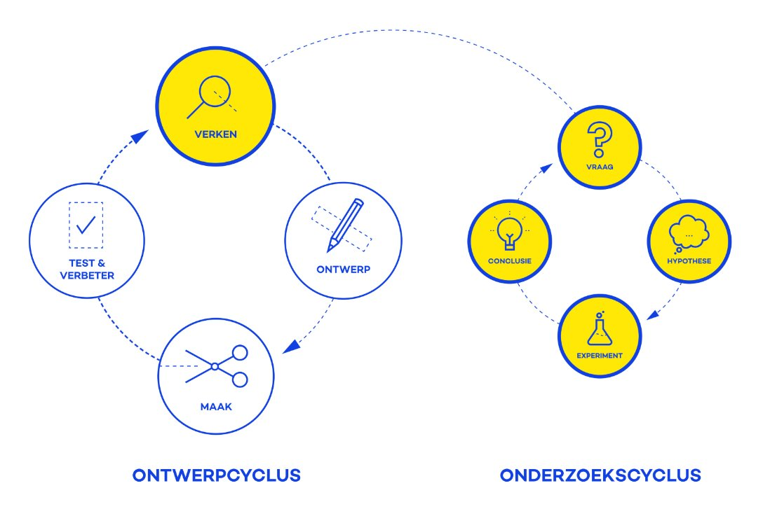
Wat gaan we vandaag doen?

Slide 4
Doelen
Begrippen
Je past de onderzoekscyclus toe bij het extraheren van geurstoffen uit verse kruiden.
Je weet dat diffusie het verspreiden van een gas is.
Je weet dat je geurstoffen uit verse kruiden kunt halen en dat dit extraheren wordt genoemd.
Je kent de fases vast, vloeibaar en gas.
Extraheren
Diffusie
Fases

Slide 5
Vorige keer
Als je iets ruikt worden moleculen van de stof die je ruikt waargenomen door je neus.
Een geur verspreidt zich door de ruimte, dat noem je diffusie.
Een stof kan in drie fases voorkomen: vast, vloeibaar en gas.
Reukorgaan
Geur
Stoffen
Deeltjes
Moleculen
Fasen
Diffusie
1.5 Afsluiting

Slide 6
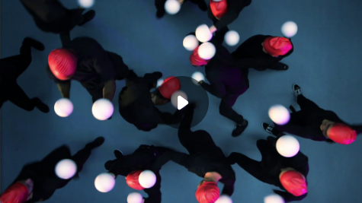
Quiz: fasen
Bekijk de video en beantwoord de vragen!

Slide 7
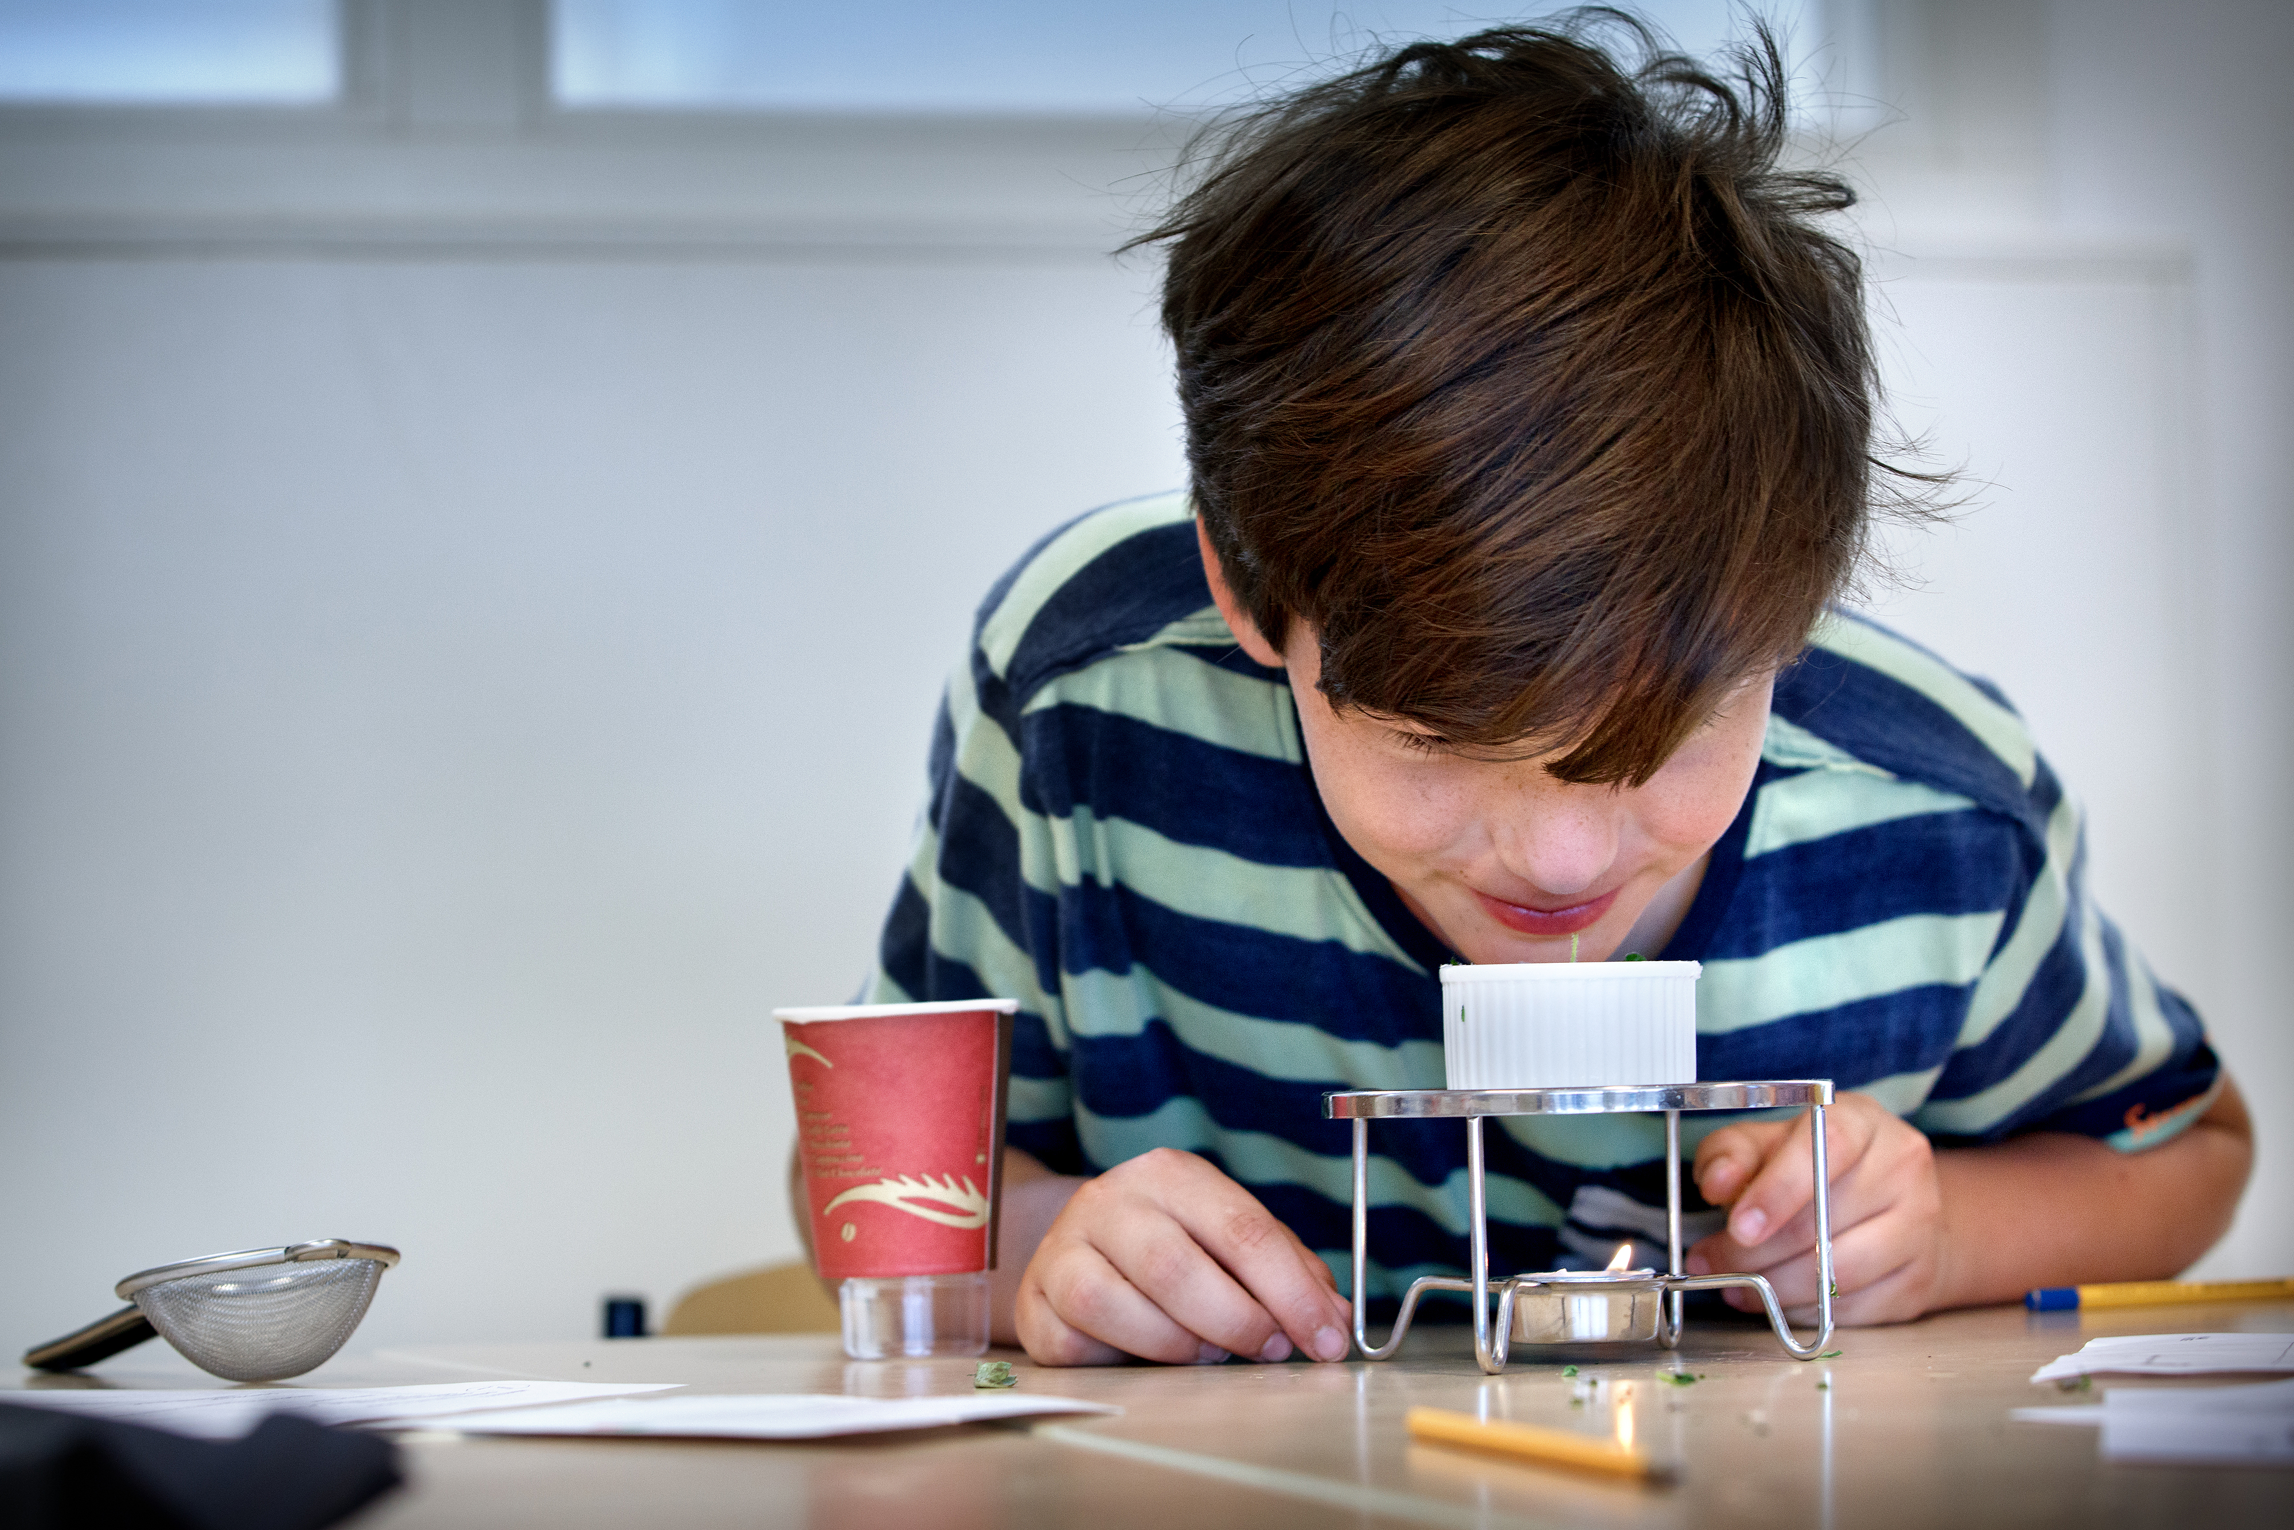
Experiment 1: Extraheren van kruidengeur
Wat gebeurt er als het kruid in water of vaseline ligt en wordt verwarmd?
Ruikt het water naar het kruid? En de vaseline?

Slide 8
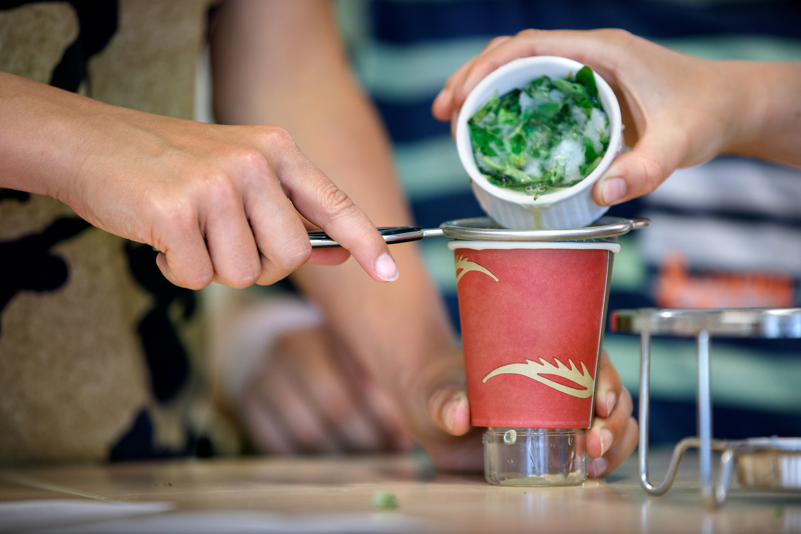
Experiment 2: materiaalonderzoek
Welk materiaal is geschikt voor het maken van een geurverspreider?

Slide 9
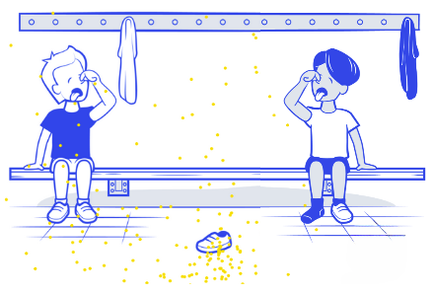
Wat was het probleem?

Slide 10
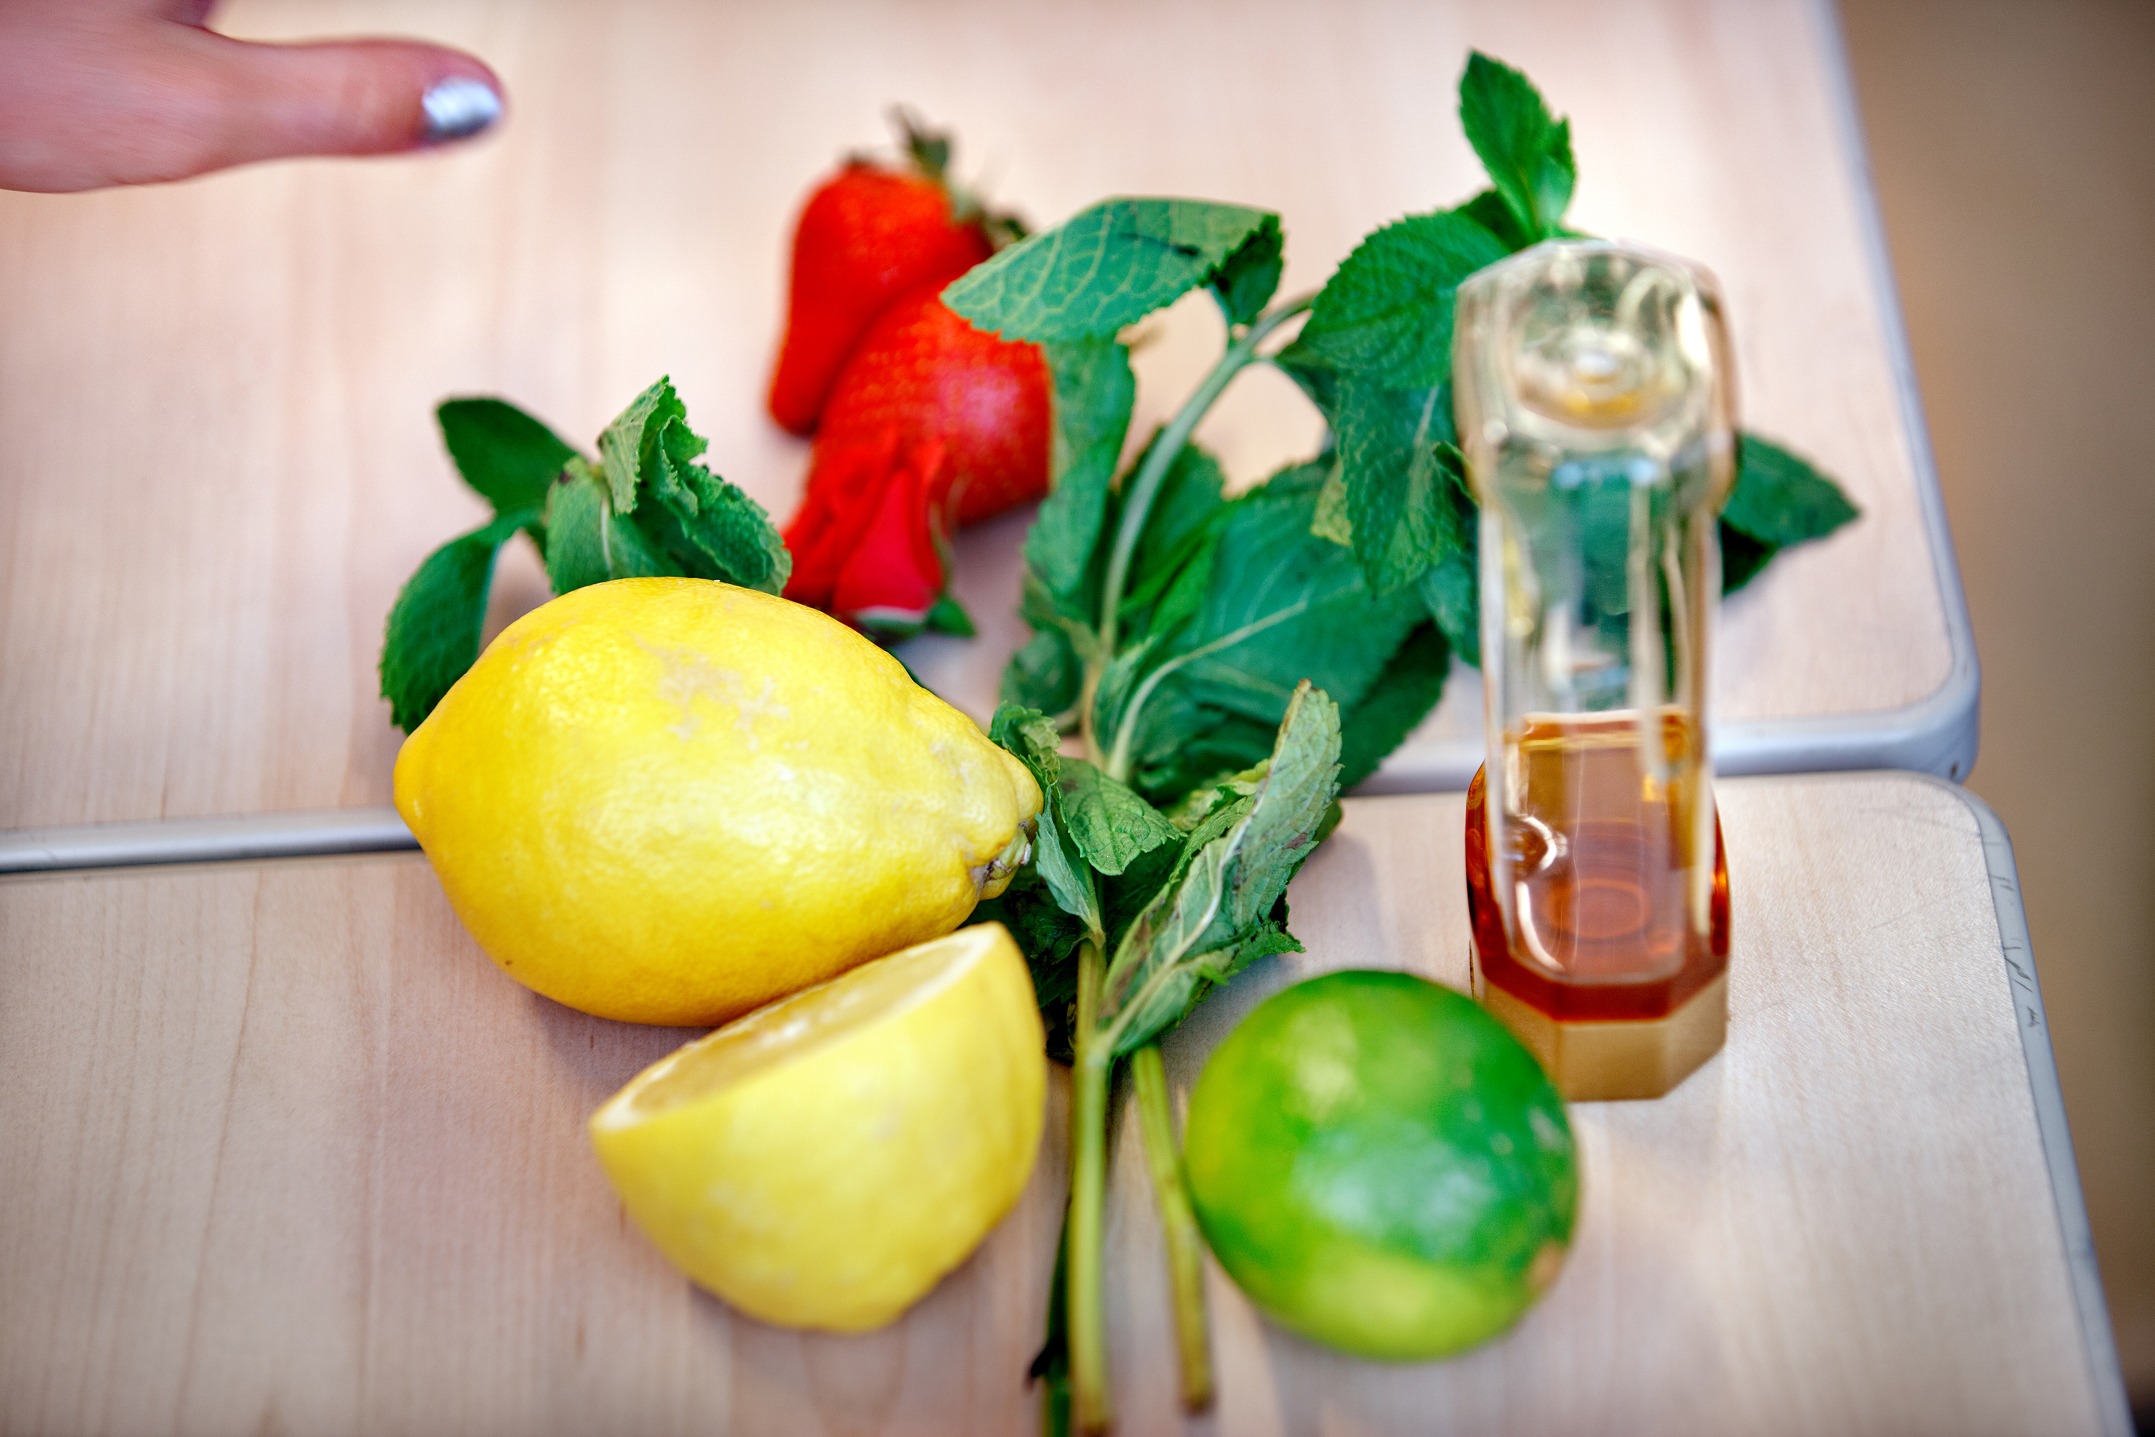
Werken aan de oplossing
Wanneer is het probleem opgelost?
Welke criteria gaan we gebruiken?
Evalueren van geurverspreider

Slide 11
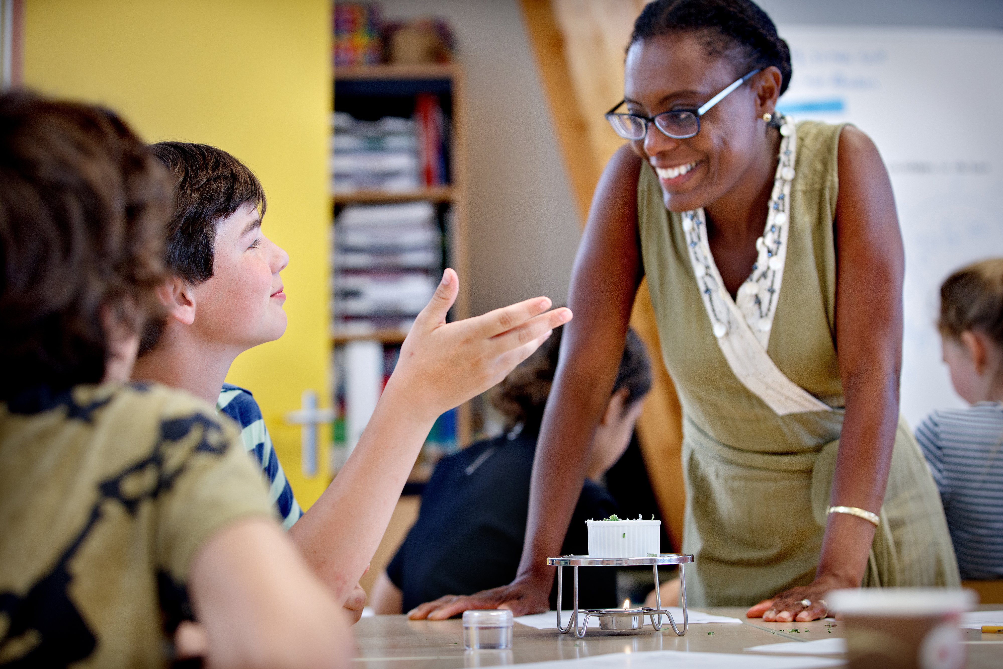
Conclusies
Geurstoffen uit kruiden kun je aan water en vaseline geven. Dit heet extraheren.
Als je iets ruikt worden er moleculen van datgene dat je ruikt waargenomen door je neus.
Geur verspreidt zich, dat heet diffusie.
Door het geurwater of de geurvaseline aan te brengen op iets met een groter oppervlakte (bijvoorbeeld een spons) kan er meer verdampen en verspreidt de geur zich meer.
1.5 Afsluiting

Slide 12
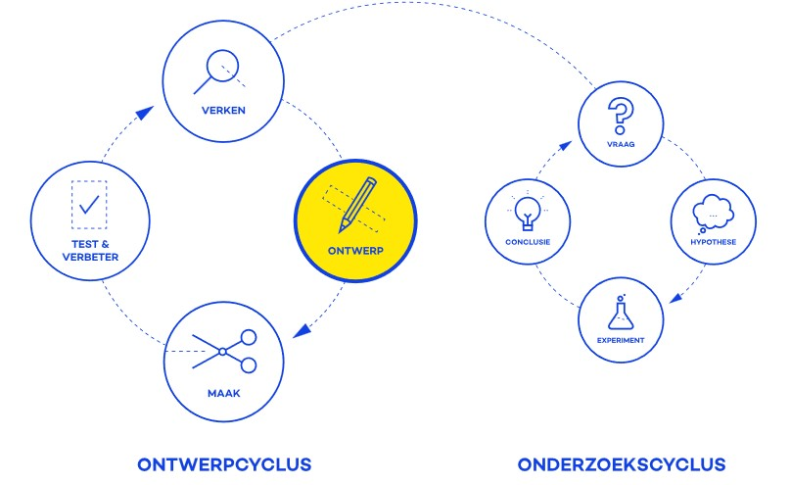
Wat gaan we volgende keer doen?

